Slide 1
The Means to your Ends
ME-Mapper
Oren Shor, Saar Guttman, Ilay Friedman
Adviser: Prof. Arnon Sturm

Slide 2

Background
1
אתגרים בניהול ידע
כמויות מידע גדולות מאוד
חיפוש מוגבל (טקסטואלי)
קושי במעקב אחר שינויים במידע בתחום מסוים
מפות לניהול ידע
ייצוג מידע רב במפה אחת
הצגה ויזואלית של קשרים בין נושאים שונים
אפשרויות חיפוש מגוונות
Notes:
למשל חידושים בתחום למידת המכונה
מידע רב – מכילה מטה דאטא
אפשרויות חיפוש – טקסטואלי, גרפי

Slide 3
Background
1
Knowledge management challenges
Large scale of information
Limited search abilities (text only)
Difficulty tracking changes in information
Knowledge management maps
Represent a lot of information in one map
Visualize links between different topics
Varied search abilities
Notes:
המידע מוכפל כל שנה וחצי
למשל חידושים בתחום למידת המכונה
מידע רב – מכילה מטה דאטא
אפשרויות חיפוש – טקסטואלי, גרפי
המיפוי הוא אפשרות להתגבר על הבעיות
מפה משמשת כאינדקס למידע

Slide 4
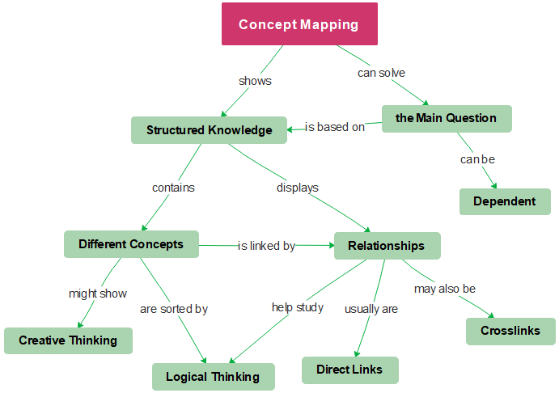
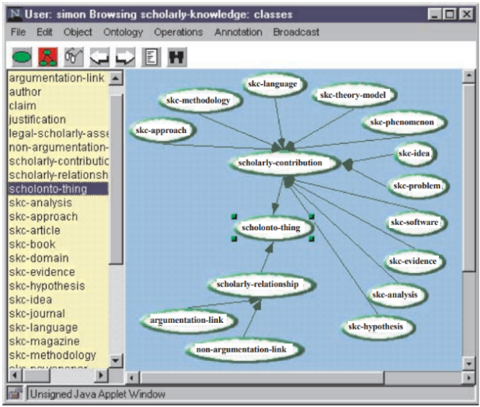
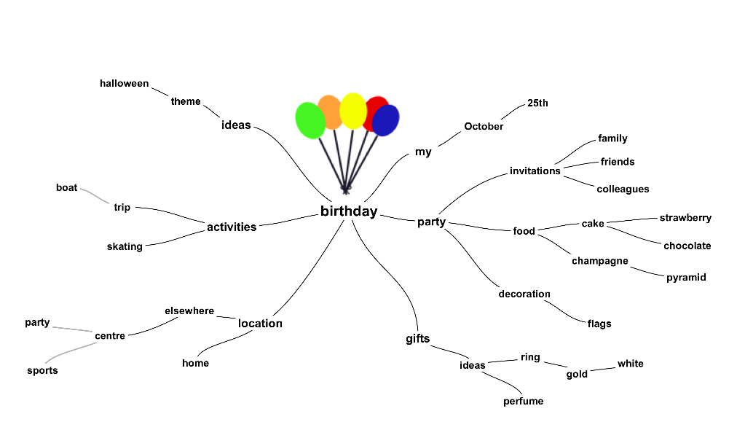
Related Works
2
Concept Maps
Mind Maps
ScholOnto
קריטריון | ME-Maps | ScholOnto | Mind Maps | Concept Maps
אלמנטים גרפים | אלמנטים וקשרים שונים | אלמנט גרפי יחיד קשר חד כיווני | אלמנט גרפי יחיד | אלמנט גרפי יחיד קישור בשפה חופשית
Meta-Data | + | ++ | - | -
קישור למקורות מידע | ++ | + | - | -
מטרת המודל | פתרון לבעיה מסוימת | הצגת הקשרים בין מאמרים בשרת | הרחבת הידע על נושא מסוים | תיאור קשרים בין מספר רעיונות
Notes:
ScholOnto – מערכת ליצירת קשרים בין מאמרים בשרת מסוים
המפה כוללת סוג אלמנט אחד וקשרים חד צדדיים בלבד
מטה דאטה מסובך
מצריך הוכחות לקיום הקשר
מסובך!
Mind maps – מאין סיעור מוחין, הרחבה של נושא מסוים לפי contexts
Concept Maps – כמו mind map רק עם שמות על הקשרים

Slide 5
Related Works
2
ScholOnto
Mind Maps
Concept Maps
ME-Maps | Concept Maps | Mind Maps | ScholOnto
Solution to problem | Relationships between several ideas | Expanding the knowledge on a subject | Relationships between documents | Model purpose
Various elements and links | Single graphic element, Free text link | Single graphic element | Single graphic element, One-way link | Graphic elements
Notes:
ScholOnto – מערכת ליצירת קשרים בין מאמרים בשרת מסוים
המפה כוללת סוג אלמנט אחד וקשרים חד צדדיים בלבד
מטה דאטה מסובך
מצריך הוכחות לקיום הקשר
מסובך!
Mind maps – מאין סיעור מוחין, הרחבה של נושא מסוים לפי contexts
Concept Maps – כמו mind map רק עם שמות על הקשרים

Slide 6
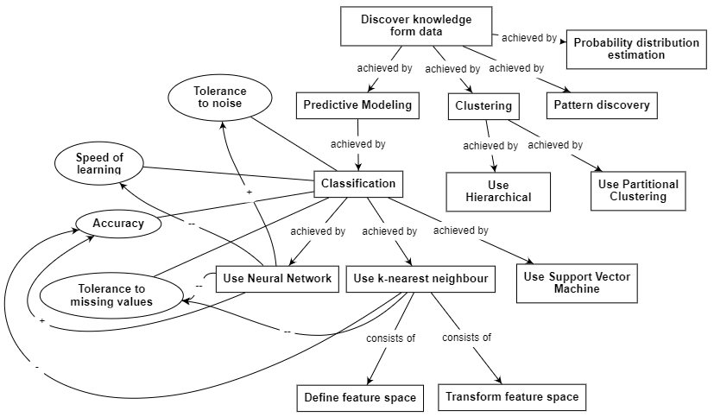
ME-Maps
3
Know how knowledge
Means – Ends maps
Notes:
ניתן לתת כדוגמא את stack overflow כדוגמא לידע know how – איך לפתור בעיה מסוימת
Know how – כיצד לעשות משהו בצורה טובה
ME – יחסי הגומלין בין בעיה לפתרונה (הצגה במפות) – עוזר בקבלת החלטות וזיהוי פערים
הסבר על המודל:
TASK – משימות - בעיה או פתרון
Quality – מאפיינים של המשימה
קשרים שונים

Slide 7
ME-Maps
3
Know how knowledge
Means – Ends maps
Notes:
ניתן לתת כדוגמא את stack overflow כדוגמא לידע know how – איך לפתור בעיה מסוימת
Know how – כיצד לעשות משהו בצורה טובה
ME – יחסי הגומלין בין בעיה לפתרונה (הצגה במפות)
הסבר על המודל:
TASK – משימות - בעיה או פרתון
Quality – מאפיינים של המשימה
קשרים שונים

Slide 8
Project Goal
4
Knowledge maps management web application
Map creation and editing
Maps sharing
Users and permissions management
Accessing the information embodied in knowledge maps
Information load reduction
Provide a discourse platform
Link between tangent subjects and to additional information sources

Slide 9
4
מטרת הפרויקט
אפליקציית Web לניהול מפות הידע
יצירה ועריכה של מפות ידע
שיתוף מפות
ניהול משתמשים והרשאות למפות אלו
הנגשת המידע הגלום במפות הידע
הפחתת עומס המידע
פלטפורמה לשיח בנושאים השונים
קישור לנושאים משיקים לבעיה ולמקורות מידע נוספים

Slide 10
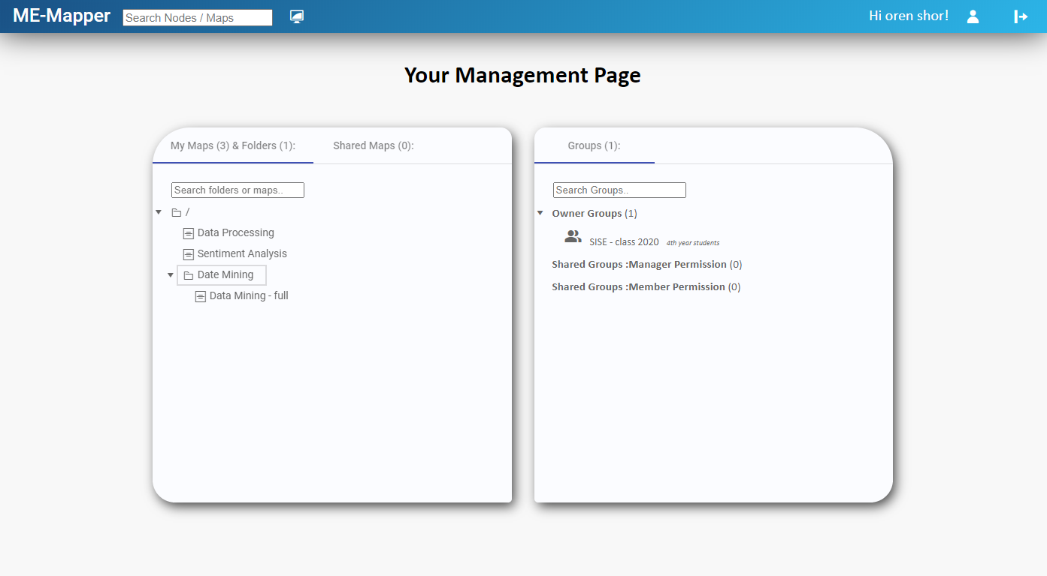
The Solution our system
5
Maps and permissions management page

Slide 11
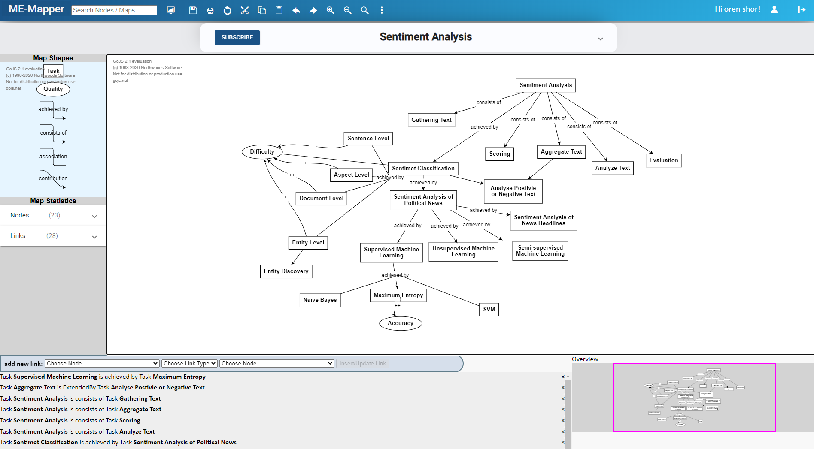
The Solution our system
6
Maps creation and editing
Notes:
לשים דגש על הקונברטר

Slide 12
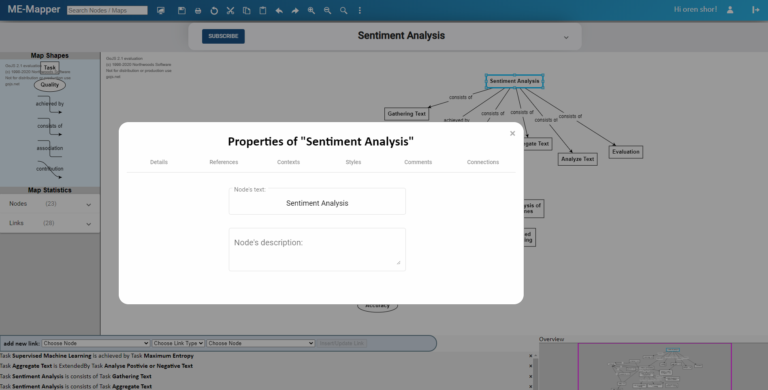
The Solution our system
7
Meta-Data adding and editing

Slide 13



The Solution technologies
Back End - NodeJS
Front End - Angular
8
Data Base - MongoDB
תמיכה בשינויים במבנה הנתונים (כדי לאפשר שינויים במטה-מודל)
מאפשר התאמה טובה יותר למבנה הנתונים (המודל)
פלטפורמה שתאפשר לשרת מס' רב של לקוחות
עבודה נוחה מול בסיס הנתונים
מאפשרת עבודה באותה שפה גם בFront End. מגוון חבילות ומוכרת מאוד.
פלטפורמה שתאפשר לשרת מס' רב של לקוחות בו זמנית
נחפש אפשרויות אשר יהיו קלות לשינויים ותחזוקה בהמשך
מאפשרת שינויים בDOM בזמן הריצה, מפותחת ונתמכת ב-Google

Slide 14
The Solution technologies
8
Data Base - MongoDB
Support changes in the meta-model
Allows for seamless changes in data structures
Back End - NodeJS
Easy Scalability
Fullstack JavaScript
Large and Active Community
Front End - Angular
High Performance
Component-based architecture
Google Long-Term Support

Slide 15
LIVE DEMO
9

Slide 16
Summary
10
Achievements
The system is deployed
Available for use in the BGU network.
Challenges
Permissions mechanism
Working with GoJs
Future work
Integration with external algorithms
CI / CD – Deployment automation
NFR – Non functional requirements

Slide 17
10
Summary
הישגים
המערכת נמצאת בשלב ההרצה
זמינה ברשת האוניברסיטה
אתגרים
קביעת הלוגיקה במתן הרשאות
עבודה עם GoJS
פיתוחים להמשך
אינטגרציה עם אלגוריתמים חיצוניים
CI / CD – Deployment automation
NFR – דרישות לא פונקציונליות
Notes:
NFR:
כיווץ בקשת HTTP בין הפרונט לבק
דחיסת בסיס הנתונים (כיווץ אוטומטי של המידע) – מקצר קריאות שומר פחות מידע בדיסק

Slide 18
THANKS

